Slide 1




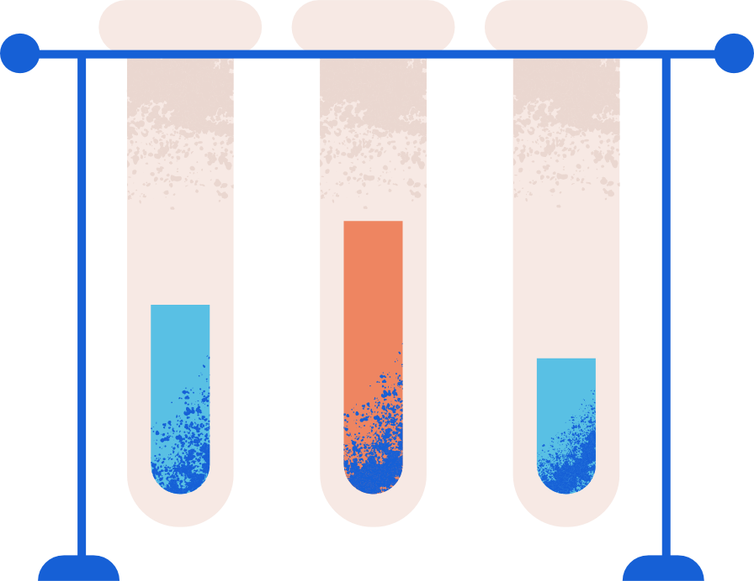
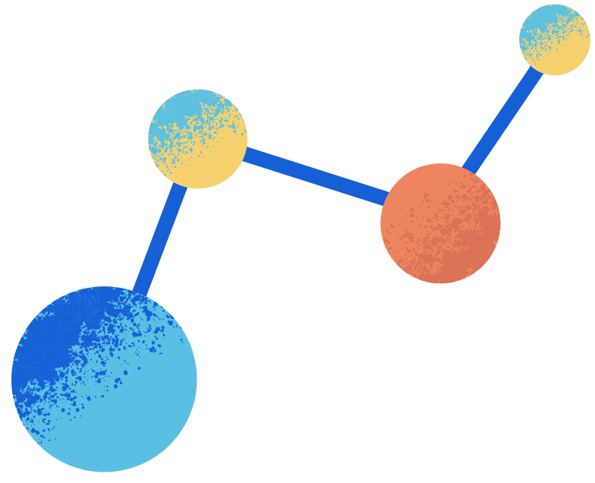
MATEMAATTISTEN AINEIDEN LUOKKA
Nurmon yläkoulu

Slide 2


Luodaan hyvää pohjaa ja laskurutiinia lukion opintoja varten.
Luokalle kootaan yhteen matemaattisista aineista kiinnostuneita oppilaita, jotta voidaan opiskella peruskoulun oppisisältöjä syvemmin kuin muilla luokilla.

Slide 3

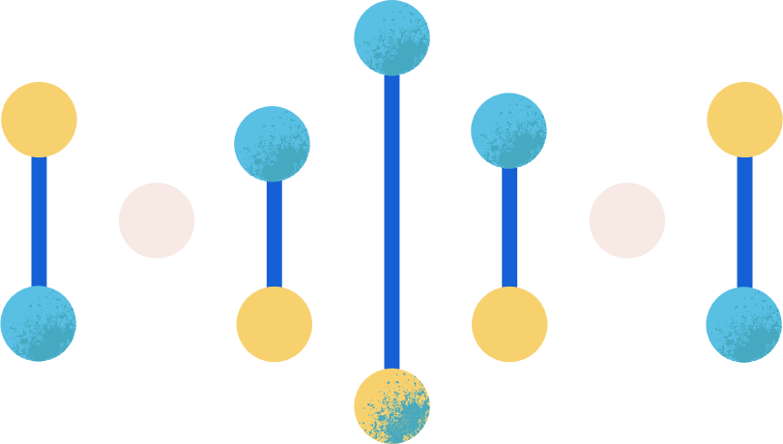
Matemaattiset aineet
Matematiikka
Fysiikka
Kemia

Slide 4
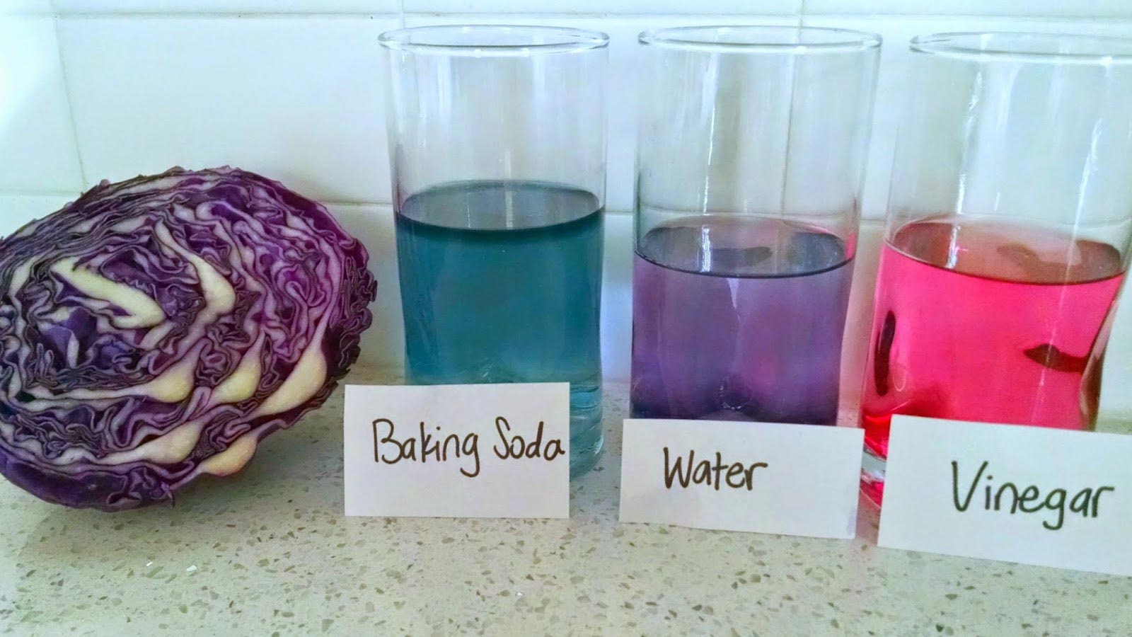
saippua
vesi
sitruuna
Punakaali-indikaattori

Slide 5
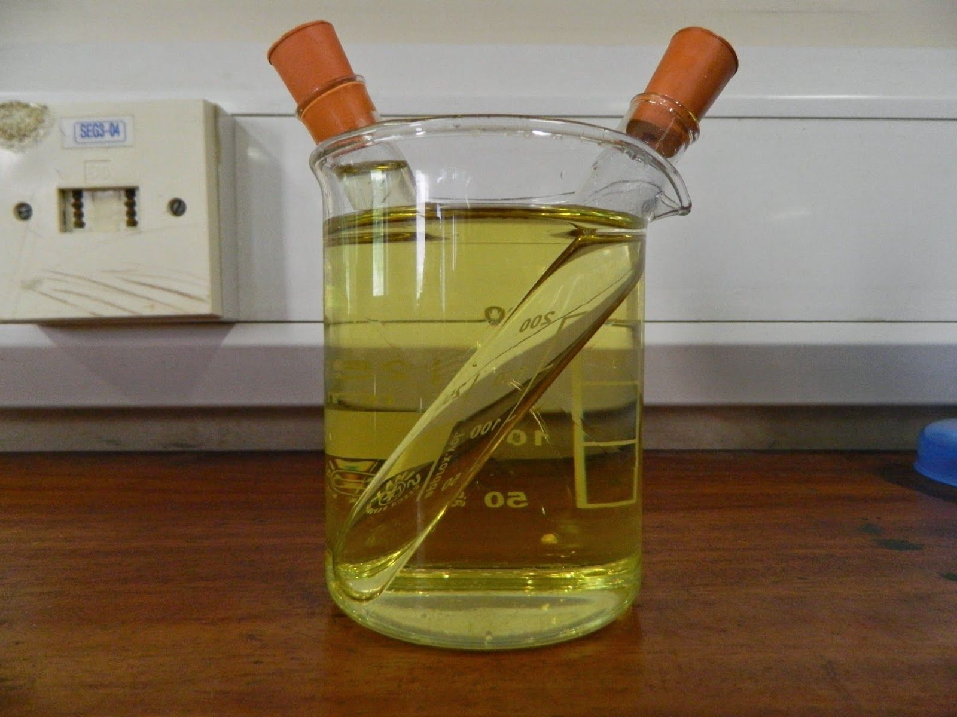
Katoava koeputki

Slide 6
Kuinka suuri osa luokan oppilaista on tyttöjä / poikia?
Usein kysyttyä
Valinnat ovat toistaiseksi aina menneet likimain tasan.
Tuleeko ylimääräisiä tunteja?
Onko arviointi tiukempaa?
Ei, lukujärjestyksessä on sama määrä tunteja kuin muillakin.
Ei, arviointiperusteet ja kokeet ovat samat kuin muillakin.
Voiko hakea vain yhdelle erikoisluokalle?
Pitääkö olla nero?
Voit hakea myös meidän koulun liikuntaluokalle. Hakemuksessa kysytään hakujärjestys ja jos kriteerit täyttyvät ensisijaiseen vaihtoehtoon, pääset sille luokalle.
Ei, hyvät arvosanat ja kiinnostus matikkaan ja luonnontieteisiin riittävät.

Slide 7
Matematiikka
Keskiarvo
Kiinnostusta!
Joulutodistuksessa arvosana
9 tai 10.
Jos kiinnostusta on, pääsykokeeseen kannattaa osallistua, vaikka joku muu ehto ei täyttyisikään.
Kaikkien aineiden keskiarvo yli 8,0.
PÄÄSYVAATIMUKSIA

Slide 8
Hyvä yhteishenki
“Oppitunnit on rentoja”
“Kaikki haluaa opiskella”
“Tunneilla on hyvä työrauha”
Reissut
Olkiluoto
Jyväskylän yliopisto
Vaasan LuMa-keskus
CSI-rikoslabratyö
OPPILAIDEN MIELESTÄ MUKAVAA ON OLLUT mm.
Sädetikkujen teko
Mikrobi-viljelmät

Slide 9
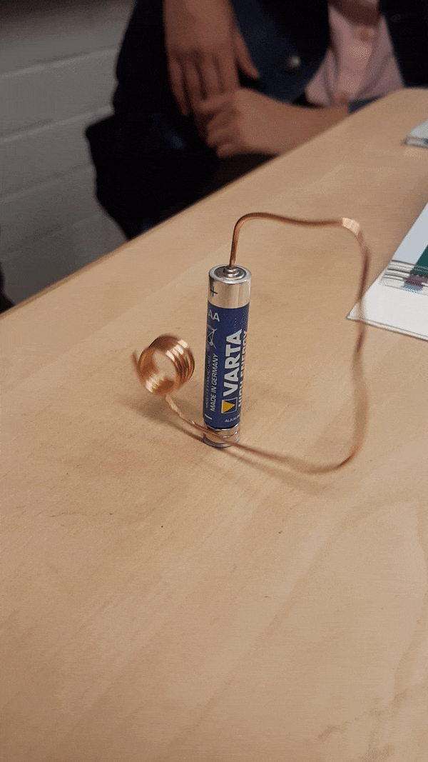
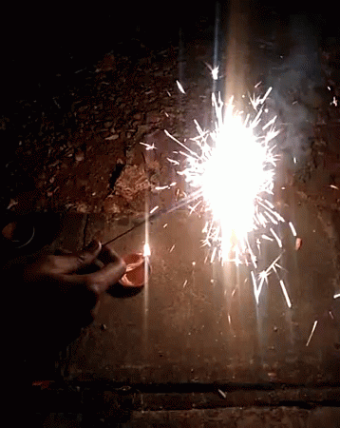
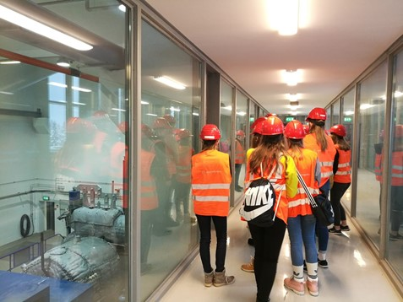
GALLER

Slide 10

KUINKA HAETAAN
01
02
03
04
05
Tee toissijainen haku Wilmassa!
Täytä hakemuksen
lisäliite
Osallistu pääsykokeeseen
Odota tuloksia
$$\left({\text{L}\text{ä}\text{het}\text{ä} \atop \text{todistu}s}\right)$$
13.1. -22.1.2026 välisenä aikana
Tieto luokkaan valituista tulee maalis-huhtikuussa.
Nurmon yläkoulun kotisivuilla
13.1. -22.1.2026 välisenä aikana
Torstaina 29.1.2026 klo 8-10 on pääsykoe Nurmon yläkoululla.
Koskee vain Nurmon koulualueen ulkopuolelta hakevia.

Slide 11
Tervetuloa!
hanna.laaksoharju@opetus.seinajoki.fi

